Slide 1

14226. 이모티콘

Slide 2
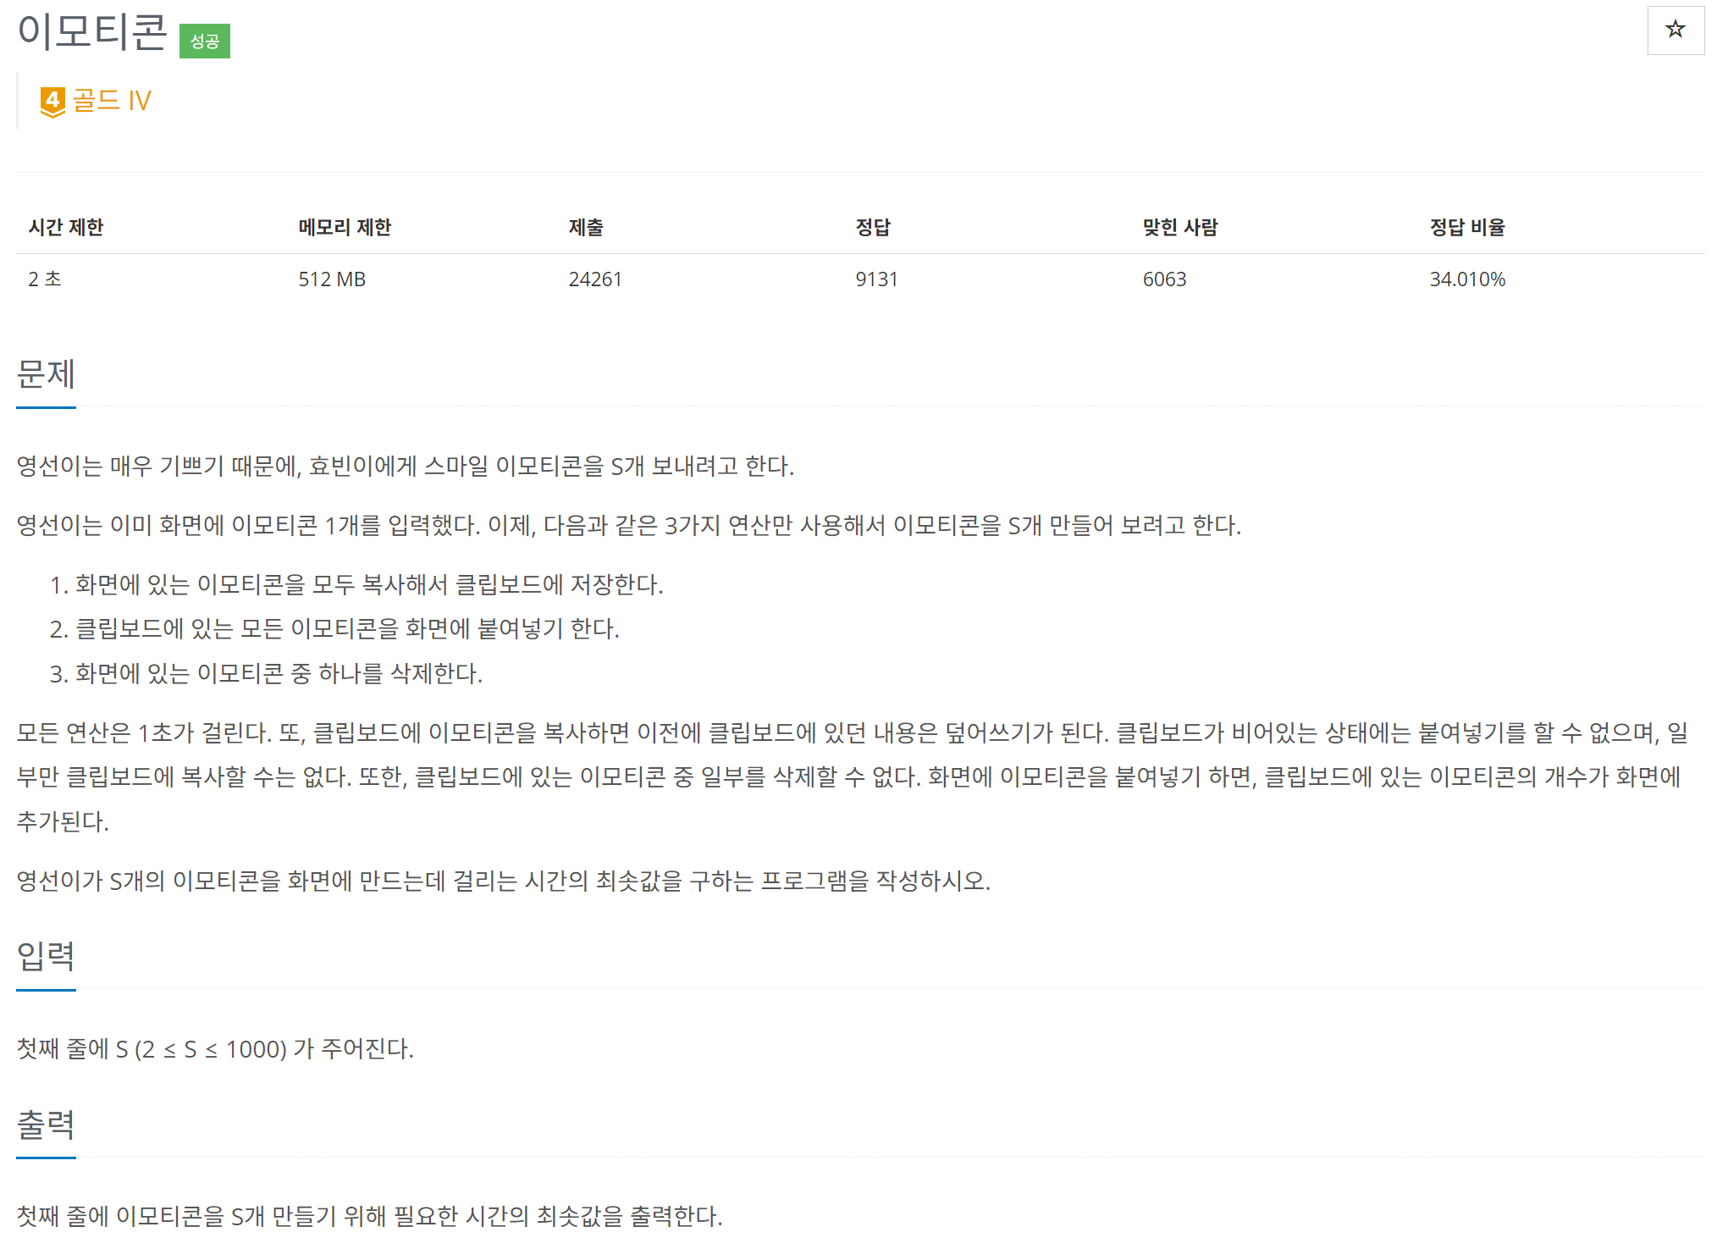

Slide 3


조건!
모든 연산은 1초씩!
!
1. 화면에 있는 이모티콘을 모두 복사해서 클립보드에 저장한다.
복사!
!
2. 클립보드에 있는 모든 이모티콘을 화면에 붙여넣기 한다.
붙여넣기!
?
3. 화면에 있는 이모티콘 중 하나를 삭제한다.
-1

Slide 4
예) (화면, 클립보드, 소요시간)
1개 -> 4개 만들기!
시작: display가 1인 상태 (1개, 0개, 0s)
클립보드에 1을 복사 (1개, 1개, 1s)
-> 클립보드에서 화면으로 붙여넣기 (2개, 1개, 2s)
-> 클립보드에서 화면으로 붙여넣기 (2개, 1개, 2s)
-> 클립보드에서 화면으로 또 붙여넣기 (3개, 1개, 3s)
-> 클립보드에 2을 복사 (2개, 2개, 3s)
-> 클립보드에서 화면으로 또 붙여넣기 (4개, 1개, 4s)
-> 클립보드에서 화면으로 붙여넣기 (4개, 2개, 4s)
※ 총 4s 소요!
※ 총 4s 소요!

Slide 5
